Slide 1
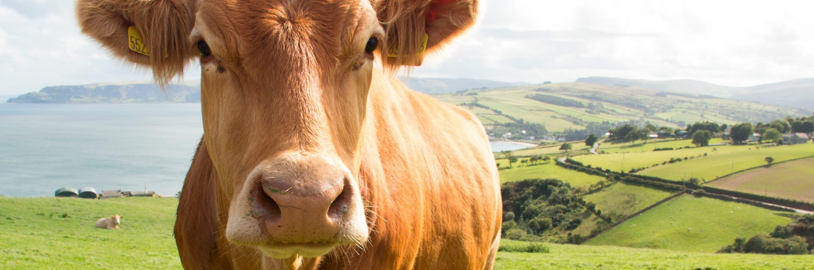

Estructuras de datos para la eficiencia en la ganadería de precisión

Slide 2
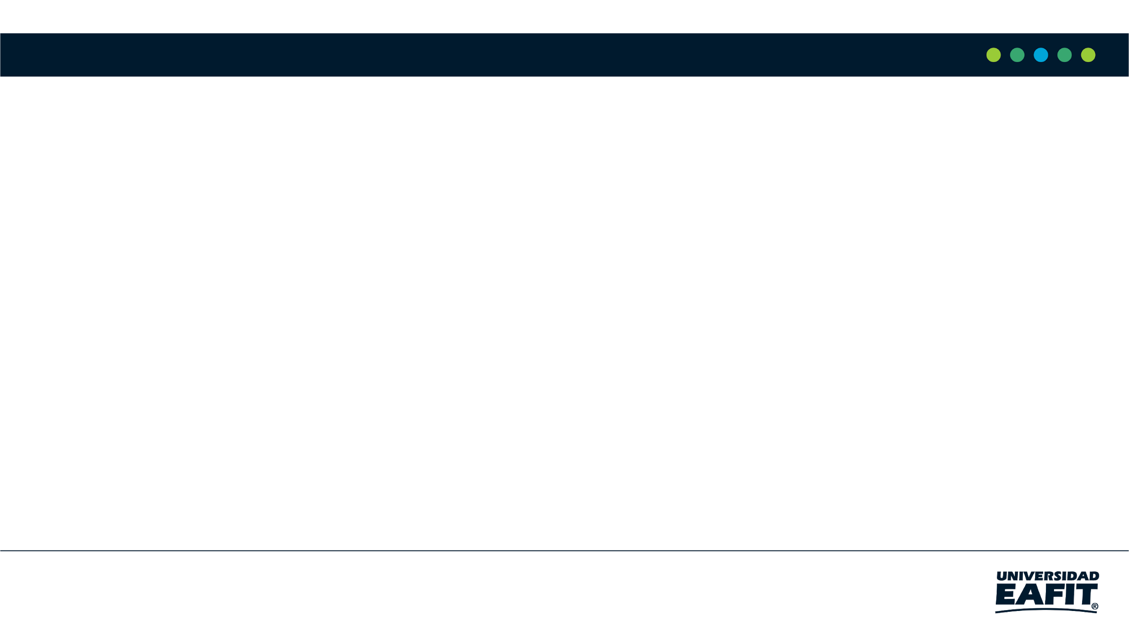
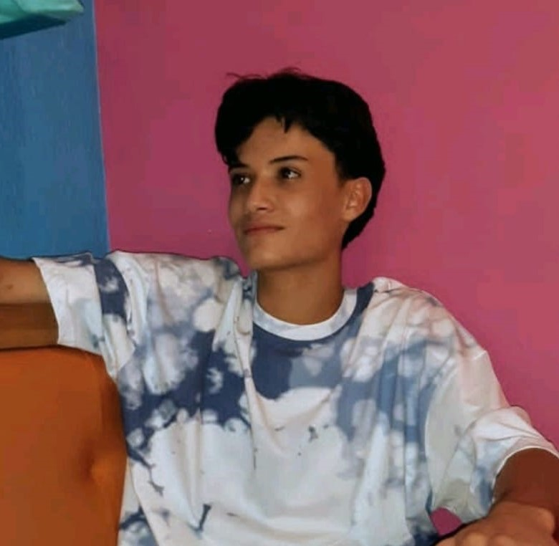
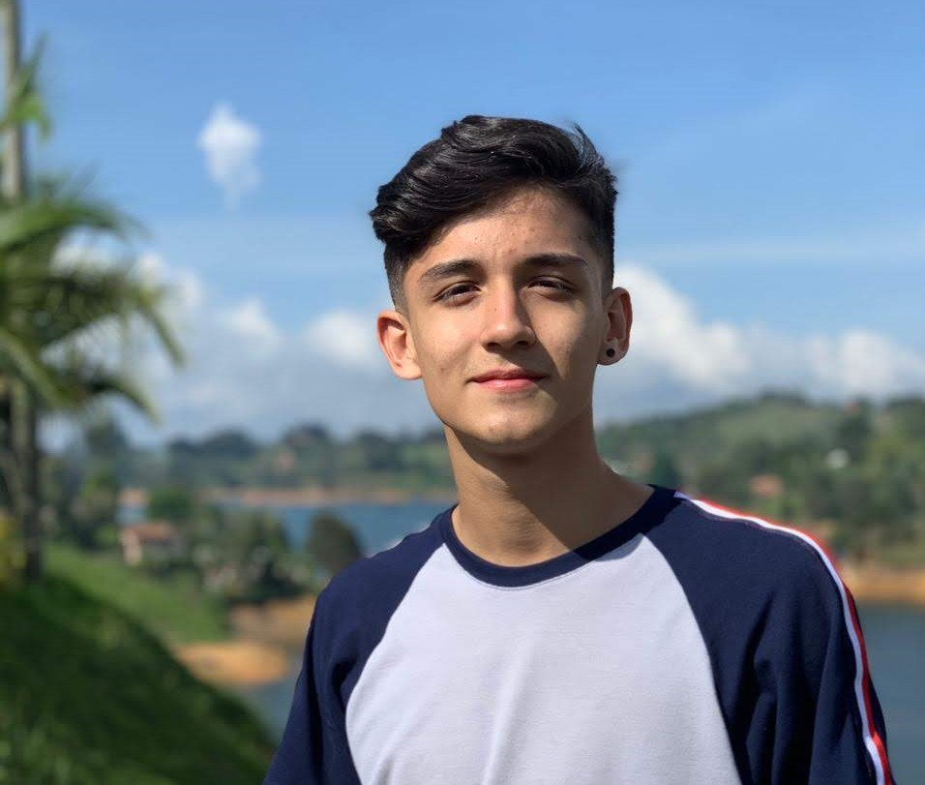
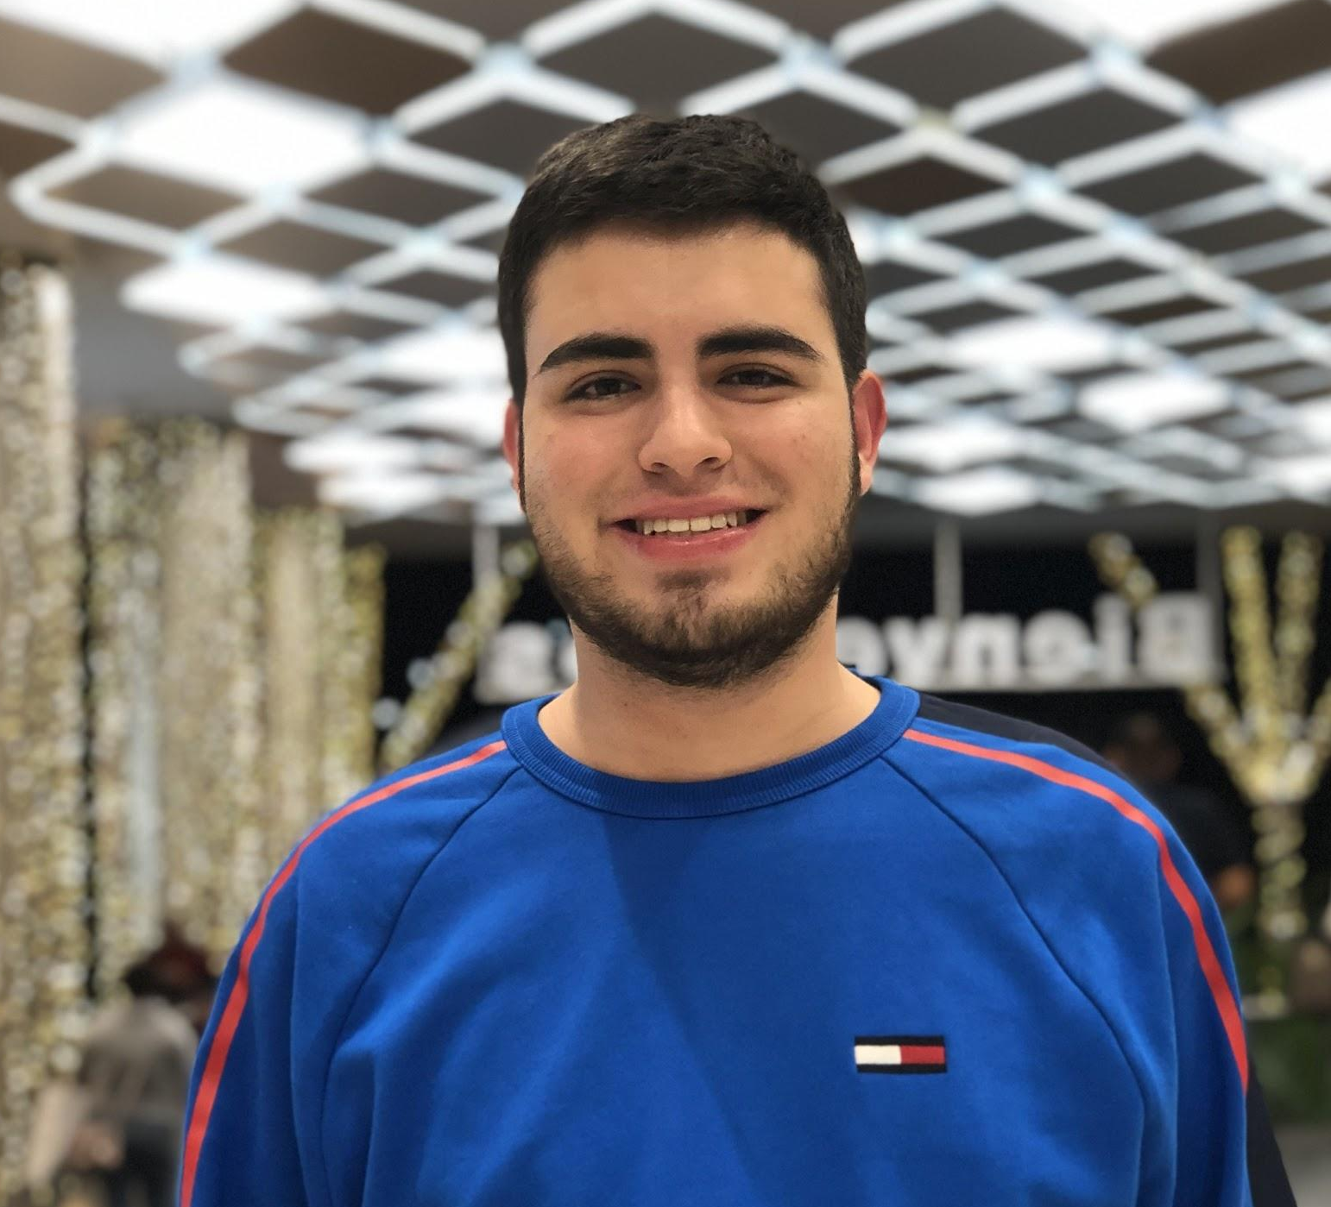
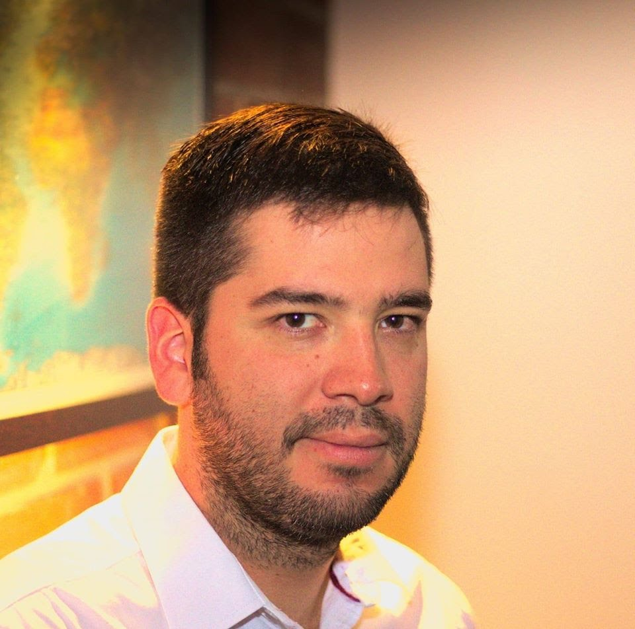

Presentación del equipo
Manuel Arango G
Camilo Monsalve M
Simón Marín
Mauricio
Toro
https://github.com/camilomonsalvem/ST0245-001/tree/master/proyecto

Slide 3
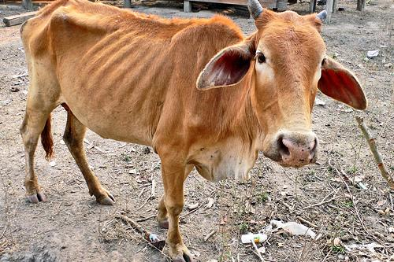
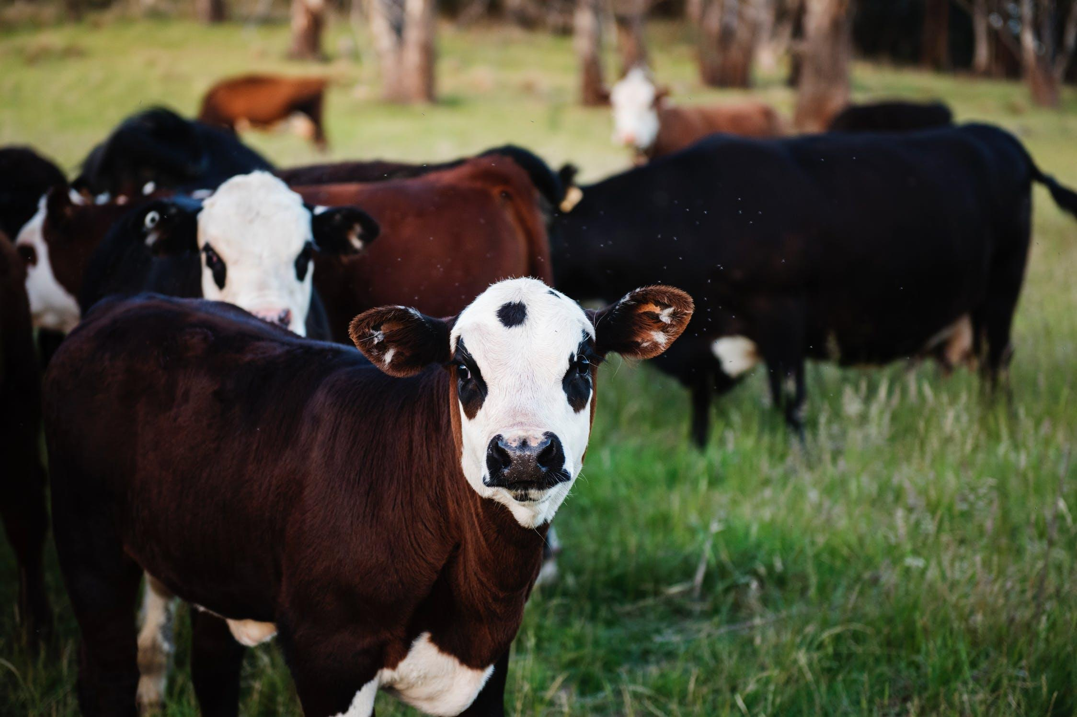
Proceso de entrenamiento
Red neuronal convolucional
Imágenes de ganado enfermo
Algoritmo de Clasificación
Modelo de Clasificación
Imágenes del ganado sano

Slide 4
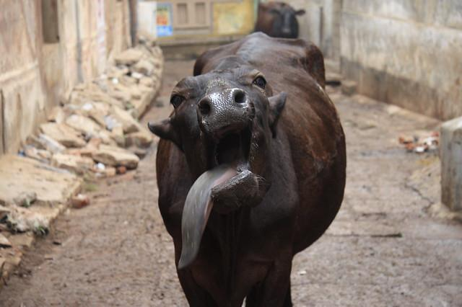
Proceso de validación
Imagen comprimida
Está enfermo
Imagen del ganado
Tallado de costura // Huffman
Modelo de Clasificación
Salida

Slide 5
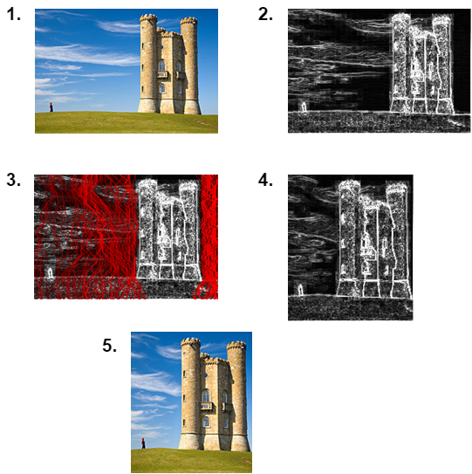
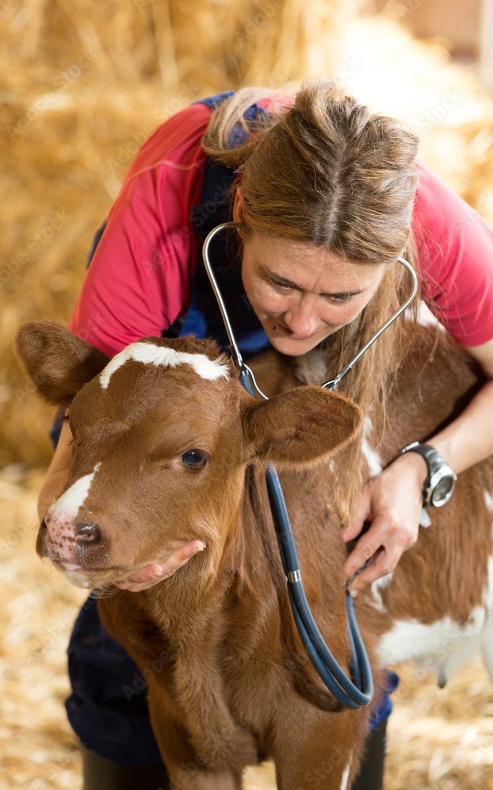
Diseño del algoritmo de compresión
Se comienza con la imagen
Se calcula el peso, la densidad, energía de cada pixel (colores).
A partir de la energía, se hace una lista de costuras. Las costuras se clasifican por energía, siendo las costuras de baja energía las de menor importancia para el contenido de la imagen.
Se quitan las costuras de baja energía.
Se llega a la imagen final
.

Slide 6
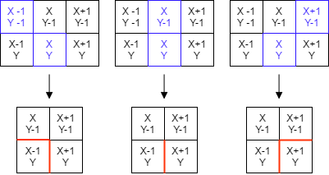
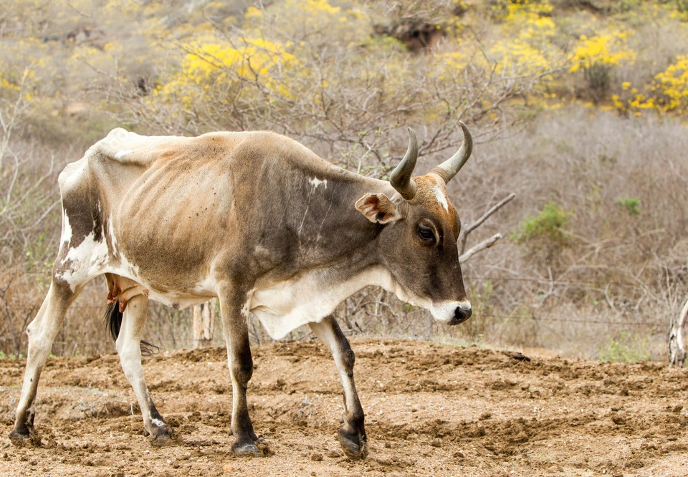
Diseño del algoritmo de compresión
Algoritmo de tallado de costuras (Seam carving) de comprension de imagenes con Perdida creado por: Shai Avidan , de Mitsubishi Electric Research Laboratories (MERL), y Ariel Shamir , del Centro Interdisciplinario y MERL
Notes:
Entonces, ¿qué significa esto realmente? Ies la imagen, entonces lo que esta ecuación nos dice es que, para cada píxel de la imagen, para cada canal, realizamos lo siguiente:
Encuentra la derivada parcial en el eje x
Encuentra la derivada parcial en el eje y
Suma sus valores absolutos
Este será el valor energético de ese píxel. Esto plantea la pregunta, "¿cómo se calcula la derivada de una imagen?". La página de Derivaciones de imágenes en Wikipedia nos indica varias formas diferentes de calcular la derivada de la imagen. Usaremos el filtro de Sobel. Este es un kernel convolucional que se ejecuta sobre la imagen en cada canal. Aquí está el filtro en dos direcciones diferentes de la imagen:

Slide 7
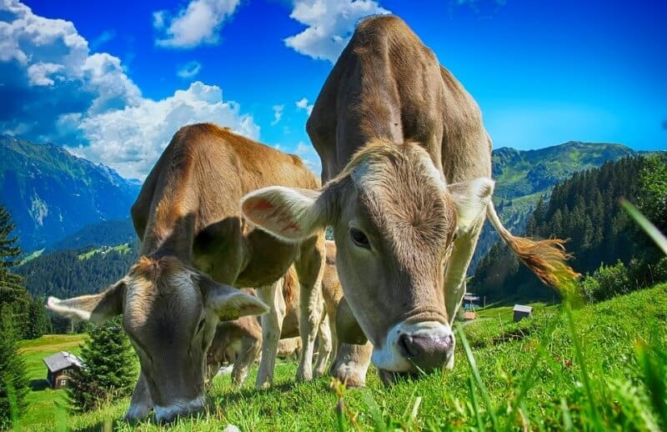
Complejidad del algoritmo de compresión
 | La complejidad del tiempo | Complejidad de la memoria
Algoritmo de tallado de costuras | O(N*M) | O(N)
Algoritmo de Huffman | O(N*M) | O(N*M)
La complejidad del tiempo y la memoria del algoritmo de Huffman esta representada por O(N*M), esto hace referencia a filas y columnas.

Slide 8


Consumo de tiempo y memoria
Consumo de tiempo
Consumo de memoria

Slide 9
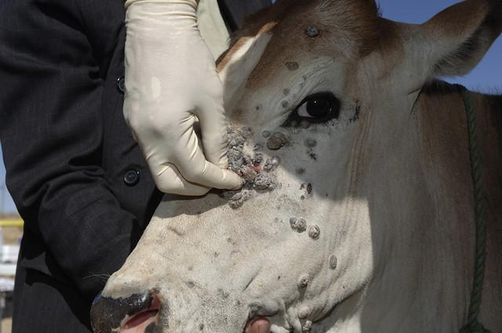
Tasa de compresión promedio
 | Tasa de compresión
Ganado sano | 3 : 1
El ganado enfermo | 3 : 1
Tasa de compresión promedio para el ganado sano y el ganado enfermo.

Slide 10
GRACIAS!.
Apoyado por
Todos los autores quieren agradecer a la Vicerrectoría de Descubrimiento y Creación, de la Universidad EAFIT, por su apoyo en esta investigación.

